Slide 1
COMMERCIALISATION DES DROITS DE PROPRIÉTÉ INDUSTRIELLE: INTRODUCTION GÉNÉRALE
PRESENTÉ PAR :
Mme PHILOMENE MEDAH
Juriste, Conseil en propriété industrielle
Mandataire agréée auprès de l’OAPI
Directrice du Cabinet MEDAH B. Philomène
TEL : + 226 76 40 79 08 / 78 03 22 02
Cabinet MEDAH B. PHILOMENE
Mandataire agréé auprès de l'OAPI
05 BV 30105 OUAGADOUGOU PATTE D’OIE 05 / BURKINA FASO
Kinshasa, du 27 au 29 avril 2026

Slide 2
SOMMAIRE
I / INTRODUCTION
II / RAPPEL SUR LES PRINCIPAUX DROITS DE PROPRIÉTÉ INTELLECTUELLE
III / LA COMMERCIALISATION DES DROITS DE PROPRIÉTÉ INDUSTRIELLE: LEVIER DE DÉVELOPPEMENT DES ENTREPRISES
IV / LES PRÉCAUTIONS À PRENDRE AVANT D’ENTAMER LA COMMERCIALISATION DES VOS DROITS DE PROPRIÉTÉ INDUSTRIELLE
V / VOS PREMIERS PAS VERS LA COMMERCIALISATION
1. Analyse de marché

Slide 3
2. Audit de la Propriété Industrielle
3. Évaluation des droits de Propriété Industrielle
VI / LES DIFFÉRENTS ACCORDS CONTRACTUELS DE LA COMMERCIALISATION DES DROITS DE PROPRIÉTÉ INDUSTRIELLE
Accords de confidentialité
Contrat de cession
Contrat de licence
Accords de transfert de technologie
Accords de coentreprise ou joint-venture
Contrat de franchise
Avantages et inconvénients de chaque type de contrat
Les autres formes de commercialisation des Droits de Propriété Industrielle
VII/ CONCLUSION

Slide 4
I / INTRODUCTION
Enjeu majeur pour une multitude d’entreprises de tous les secteurs, les droits de propriété industrielle offrent à l’inventeur une protection et un monopole d’exploitation temporaire sur une invention ou une innovation.
Gérer efficacement, ces droits sont essentiels pour maximiser la valorisation d’une innovation et garantir une stratégie d’affaires optimale.
Cette gestion efficace passe particulièrement par la commercialisation qui consiste à valoriser économiquement les actifs de propriété industrielle,

Slide 5
souvent via des contrats comme la cession (vente complète) ou la licence (autorisation d'exploiter contre redevances), pour générer des revenus, lever des fonds, ou étendre sa présence sur les marchés.
L'objectif principal est surtout d'encourager la mise sur le marché de nouvelles idées et créations, et de les rendre par la suite lucratives.
Cette commercialisation qui se réalise par des actes juridiques, permet de monétiser un monopole d'exploitation conféré par les titres délivrés par les offices de propriété industrielle.

Slide 6
Nous verrons dans cette présentation, en quoi consiste la commercialisation des droits de propriété industrielle et quels en sont les outils et avantages pour les détenteurs de ces droits.
II/ RAPPEL SUR LES PRINCIPAUX DROITS DE PROPRIÉTÉ INTELLECTUELLE (DPI)

Slide 7
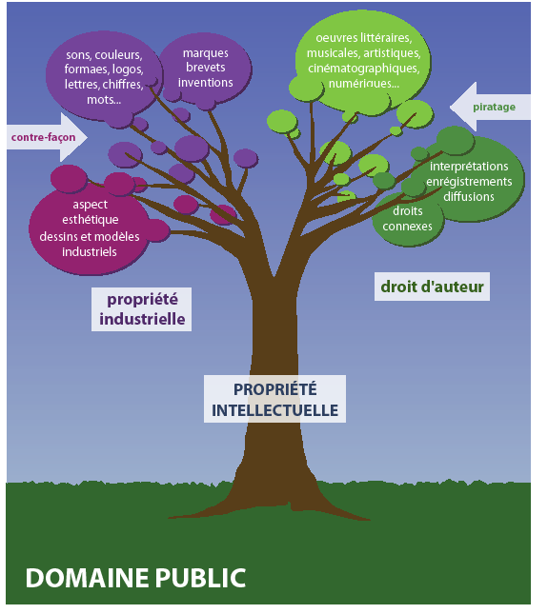

Slide 8
Structure de l'arbre de la propriété intellectuelle:
Branche de gauche: Propriété Industrielle (Protection technique et commerciale)
Brevets: inventions techniques.
Marques: signes distinctifs (logos, noms).
Dessins et Modèles: forme, apparence.
Certificats d'obtention végétale (COV): nouvelles variétés végétales.
Branche de droite: Propriété Littéraire et Artistique (Droit d'auteur)

Slide 9
Œuvres originales: littéraires, artistiques, musicales.
Logiciels: codes sources.
Droits voisins: artistes-interprètes, producteurs.
Il y a aussi les secrets d’affaires: portant sur des informations confidentielles à valeur commerciale, valorisables et protégeables sans enregistrement.

Slide 10
III / LA COMMERCIALISATION DES DROITS DE PROPRIÉTÉ INDUSTRIELLE: LEVIER DE DÉVELOPPEMENT DES ENTREPRISES
Les droits de propriété industrielle sont de nature patrimoniale, ce qui signifie que le titulaire peut librement (liberté contractuelle) transmettre tout ou partie de ses droits sur son invention, sur sa marque… à des tiers.
Cette exploitation contractuelle peut prendre différentes formes à savoir: la possibilité d’effectuer un transfert intégral des droits (cession ou vente), ou d’accorder une autorisation

Slide 11
d’exploiter l’invention, la marque ou le dessin ou modèle (la licence) selon des modalités définies entre les contractants.
Dans tous les cas, le titulaire en tirera un avantage économique c’est à dire une contrepartie financière comme le versement d’un prix en cas de cession ou de redevances en cas de licences.
D’autres opérations contractuelles existent comme le nantissement permettant de garantir le remboursement d’un crédit, un apport en société ou encore les partenariats ou joint-ventures.

Slide 12
Par ailleurs, les titulaires ont également la possibilité d’exploiter eux même leurs droits de propriété industrielle par la fabrication et la vente directe.
Toutes ces actions de commercialisation supposent une gestion efficace des ces droits afin de permettre à ces titulaires de renforcer leurs activités et assurer un développement continu de leurs entreprises.
En résumé, la commercialisation des droits de propriété industrielle transforme un actif immatériel juridique en une ressource stratégique et financière, ce qui constitue pour les entreprises un véritable moteur de croissance.

Slide 13
IV / LES PRÉCAUTIONS À PRENDRE AVANT D’ENTAMER LA COMMERCIALISATION DES VOS DROITS DE PROPRIÉTÉ INDUSTRIELLE
1. Protéger les Droits de Propriété Industrielle (DPI) au niveau national: Office de propriété industrielle nationale ou régionale (OMPIC, OAPI, EUIPO…).
2. Protéger les DPI à l'étranger: (Dépôt direct auprès des offices de propriété industrielle des pays qui vous intéressent, ou systèmes internationaux (Madrid, Haye, PCT).
3. Protéger les DPI non enregistrables à savoir les secrets commerciaux et le savoir-faire technique par

Slide 14
la confidentialité, les contrats, la preuve d'antériorité…
Généralement, la protection de ces droits non enregistrables est assurée par des lois spécifiques ou par le droit national de la propriété intellectuelle.
Dans d'autres cas, les tribunaux les protègent en vertu du droit de la concurrence déloyale, du droit de la responsabilité civile ou sur la base du principe d'équité, etc.
Ex d’informations commerciales: (informations relatives aux clients et aux fournisseurs, leurs préférences, leurs historiques d'achats, les accords contractuels);

Slide 15
Ex d’Informations techniques (résultats de tests, méthodes de contrôle qualité, spécifications des produits, informations de fabrication, etc.).
Ex d’Informations financières (ex.: rapports de vente, les prix fixés, informations tarifaires, prévisions financières).
Les secrets commerciaux sont essentiels au fonctionnement de toutes les entreprises et jouent un rôle fondamental dans leur réussite.
Pour protéger vos secrets commerciaux, deux éléments sont à retenir:

Slide 16
Tout d'abord, et par définition, il faut les garder secrets en prenant toutes les précautions raisonnables nécessaires;
Ensuite, les secrets commerciaux doivent présenter une importance commerciale essentielle pour votre entreprise, précisément parce qu'ils ne sont pas connus de vos concurrents;
Bien que la protection des secrets commerciaux ne coûte rien, le principal problème réside dans le fait que leur protection ne dure que tant qu'ils restent secrets.

Slide 17
Par conséquent, si quelqu'un, sans enfreindre la loi, remarque vos produits sur le marché et parvient à comprendre vos précieuses informations secrètes et confidentielles (qui ne sont pas protégées par le biais de la propriété intellectuelle), vous ne pouvez alors pas prétendre à une violation de vos droits.
Autrement dit, vous ne pouvez agir que contre une personne qui les a acquis par un acte abusif ou illégal. Dans ce cas, vous pouvez saisir le tribunal pour obtenir une injonction contre le contrefacteur et réclamer des dommages et intérêts.

Slide 18
Cela signifie que vous devrez faire très attention à la manière dont vous divulguer des informations sensibles dans le cadre de la commercialisation de vos produits, comment et où ces informations sont enregistrées et stockées, qui y a accès, quelles informations sont mises à disposition sur votre site web, qui a accès aux mots de passe protégés, quels protocoles sont mis en place pour la reproduction ou la copie de ces documents, etc.
En résumé, ne protégez pas vos principales inventions par le biais du secret commercial!

Slide 19
V / VOS PREMIERS PAS VERS LA COMMERCIALISATION
Analyse de marché
Tout d’abord, notez qu’une excellente invention ou innovation sans marché adapté n’a aucune valeur.
Pour garantir donc le succès de la commercialisation de vos droits de PI, une analyse de marché doit être réalisée pour tous les marchés où les nouveaux produits ou services seront commercialisés.
Le terme marché désigne ici à la fois: le marché géographique (c’est-à-dire le pays où vous comptez

Slide 20
commercialiser vos produits ou services) ainsi que le marché spécifique du produit (c’est-à-dire les caractéristiques du marché relatives à vos produits ou services, telles que la demande des clients, l’existence de concurrents ou de produits de substitution, etc.).
Cette analyse de marché doit donc comprendre une évaluation des éléments suivants:
La valeur de vos droits de propriété industrielle;
La taille du marché potentiel (s’agit-il d’un marché de 1 million ou de 90 millions de personnes?);

Slide 21
La demande actuelle et potentielle des clients;
Le pouvoir d’achat des clients;
Les produits ou services concurrents déjà présents sur le marché, ou susceptibles d'y faire leur entrée prochainement;
La taille et la capacité des concurrents (actuelles et potentielles);
Les partenaires commerciaux potentiels par exemple, titulaires de licence ou acheteurs;
L’existence d'infrastructures telles que ports, aéroports, routes, services de livraison et

Slide 22
de transport, pour faciliter la distribution de vos produits.);
Les facteurs politiques: l’environnement politique et la stabilité du pays dans lequel votre entreprise opère jouent un rôle important sur ses chances de réussite. Cela suppose qu’il y a une volonté politique du pays d'accorder une protection et de faire respecter les droits de propriété intellectuelle.
Les facteurs économiques comme les restrictions commerciales, les politiques fiscales, les taux d'intérêt et la politique monétaire en général, etc.

Slide 23
Les facteurs socioculturels: il s'agit des comportements sociaux, des traditions, des valeurs, des croyances, de la religion, des habitudes du pays en question.
Les facteurs juridiques: évaluer le cadre juridique national applicable à votre activité; l’environnement législatif et réglementaire, y compris les politiques et réglementations affectant les entreprises.
Une fois cette analyse du marché réalisée, cela devraient aider les entreprises à:
Comprendre leur position concurrentielle par rapport aux autres acteurs.

Slide 24
Identifier les opportunités et les menaces auxquelles elles pourraient être confrontées.
Comprendre leurs forces et faiblesses ainsi que celles de leurs concurrents.
Il est important de rappeler que les droits de propriété industrielle sont un outil très puissant pour empêcher les tiers d’entrer sur votre marché, vous permettant ainsi de maintenir votre avantage concurrentiel.
2. Audit de la propriété industrielle
Après l’analyse du marché, vous devez procéder très rapidement à un audit complet de vos droits de propriété industrielle.

Slide 25
Cet audit vous permettra de savoir ce que vaut en réalité votre entreprise.
En quoi consiste il concrètement?
C’est un examen de tous les droits de propriété intellectuelle (enregistrés ou non) que vous possédez, utilisez ou que vous avez acquis auprès d'un tiers, ou encore sous-traités.
Il s'agit d'examiner de près tous les actifs immatériels de votre entreprise (vos locaux, votre matériel de bureau, vos machines, vos véhicules, etc. ne sont pas pris en compte ici) et mettre surtout l’accent sur le résultat de vos efforts créatifs et innovants.

Slide 26
Il faut identifier les actifs de propriété intellectuelle (exemple: les inventions et innovations technologiques, les brevets, les marques, les dessins et modèles, les secrets d’affaires, les droits d’auteurs, les noms de domaines de l’Internet…).
Évaluer la validité des droits de propriété intellectuelle (protection et renouvellement, paiement régulier des annuités et autres taxes de maintien en vigueur…).
Évaluer l’étendue des droits de propriété intellectuelle déclarés par l’entreprise (déterminer

Slide 27
l’étendue et la titularité des droits et vérifier les conditions d’exercices des droits concédés);
Évaluer les actions en contrefaçon ou en concurrence déloyale pouvant se présenter à l’entreprise (actions à mener sur place ou dans un système juridique différent);
Analyser les licences et accords d’exploitation concédés ou pouvant être concédés (analyse de tous les accords et des opportunités d’affaires pouvant favoriser la concession de nouvelles licences ou des cessions…).

Slide 28
NB: Cette liste n’est pas exhaustive car elle est tributaire des objectifs visés par l’entreprise.
Pourquoi réaliser cet audit?
Un audit de propriété industrielle de qualité vous apportera de nombreux avantages et vous permettra notamment de:
Identifier tous les actifs incorporels de votre entreprise;
réorganiser l’entreprise en fonction de l’importance des actifs de propriété intellectuelle détectés;

Slide 29
Déterminer la valeur globale de votre entreprise (au-delà des seuls actifs corporels);
Obliger l’entreprise à se demander dans quelle proportion elle dépend des droits de propriété intellectuelle, et à déterminer ses besoins en développement de propriété intellectuelle;
Cela peut également vous aider à utiliser vos actifs de PI comme garantie pour obtenir des prêts auprès des banques;
Évaluer les risques potentiels liés à vos pratiques commerciales actuelles;

Slide 30
Mettre en place des mesures correctives et élaborer de nouvelles politiques pour prévenir les problèmes potentiels;
Identifier les meilleures pratiques et adopter des stratégies de gestion des actifs de PI afin de mieux gérer vos actifs incorporels et d’accroître vos revenus;
Contrôler le respect de vos obligations contractuelles (par exemple: obligations découlant d’accords de licence);
Assurer une protection adéquate de vos droits de propriété intellectuelle en les enregistrant et en les renouvelant, ou en adoptant les meilleures

Slide 31
pratiques pour protéger vos droits de PI non enregistrés;
Surveillez les éventuelles violations de vos droits de propriété intellectuelle et vous défendre efficacement.
NB: L’audit de PI est une étape fondamentale de l’évaluation financière de vos droits de PI.
Quand réaliser cet audit?
Un audit de propriété intellectuelle doit être systématiquement réalisé au moins une fois par an (éventuellement en fin d'année, lors de la

Slide 32
clôture des comptes, ou au début de la nouvelle année).
Cependant, certains événements spécifiques peuvent rendre nécessaire la réalisation d'un audit de PI (en plus de l'audit annuel mentionné ci-dessus). Par exemple:
Si vous souhaitez obtenir un prêt bancaire en utilisant vos droits de propriété intellectuelle comme garantie;
Si vous envisagez une fusion-acquisition;
Si vous souhaitez signer un contrat de licence ou de cession de vos droits de PI;

Slide 33
Si vous vous apprêtez à commercialiser vos produits à l'étranger ou via le e-commerce, etc.
En général, les entrepreneurs ont tendance à ne regarder que le résultat net, c'est-à-dire les entrées et sorties d'argent, les marges bénéficiaires, etc.
Or, un bon audit de propriété intellectuelle peut être l'occasion de prendre du recul et d'apprécier la valeur immatérielle que vous avez construite et qui constitue le fondement de vos bons résultats annuels.

Slide 34
Assurez-vous donc de mettre en place un système de gestion efficace et vous serez peut-être surpris par les richesses supplémentaire et précieuse que vous procurent vos droits de propriété intellectuelle.
Il ne s'agit donc pas d'une tâche à négliger. C'est une bonne pratique commerciale, quelle que soit la taille de votre entreprise (petite, moyenne ou grande), alors faites le!

Slide 35
3. Évaluation de vos droits de propriété industrielle
L’évaluation des droits de la propriété industrielle est un processus permettant de déterminer leur valeur monétaire.
En effet, une fois que vous aurez une vision claire de tous vos droits de propriété industrielle, enregistrés et non enregistrés, il sera temps d'évaluer et de quantifier leur valeur économique, en termes de bénéfices économiques actuels, futurs et potentiels qui peuvent ou pourraient être tirés de ces droits.

Slide 36
Notez qu’en général, les actifs incorporels constituent souvent la composante la plus précieuse d'une entreprise.
Pourquoi cette évaluation?
Généralement, l'évaluation des droits de propriété industrielle est réalisée pour les mêmes raisons que les audits de propriété industrielle. Il s’agit entre autres des raisons suivantes:
Vous êtes sur le point de conclure un contrat incluant la vente, la licence ou la franchise d'un ou de plusieurs droits de propriété industrielle.

Slide 37
Vous êtes impliqué dans un litige portant sur des droits de propriété intellectuelle et vous devez évaluer le montant des dommages et intérêts.
En cas de faillite d'une entreprise, il peut être nécessaire de calculer la valeur de tous les actifs en liquidation, y compris les actifs incorporels.
Vous souhaitez utiliser vos droits de propriété industrielle comme garantie pour obtenir un prêt bancaire.
Vous cherchez à attirer des investisseurs et devez prouver la valeur et la solidité de votre entreprise.

Slide 38
Vous êtes impliqué dans une fusion-acquisition, une cession d'actifs, une scission, une coentreprise, une alliance stratégique etc.
Une fois que toutes ces étapes ci-dessus décrites ont été effectuées, vous pouvez maintenant vous engager dans la commercialisation de vos droits de propriété industrielle.

Slide 39
VI / LES DIFFÉRENTS ACCORDS CONTRACTUELS DE LA COMMERCIALISATION DES DROITS DE PROPRIÉTÉ INDUSTRIELLE
Maintenant que vous avez découvert les étapes préliminaires à la commercialisation de vos droits de propriété industrielle, il est temps de réfléchir à la manière de les monétiser.
Nous présenterons ici les différents accords contractuels que vous pouvez utiliser pour maximiser les profits de votre entreprise en commercialisant stratégiquement vos droits de propriété industrielle.

Slide 40
1. Accords de confidentialité
Pour faire affaire avec des partenaires potentiels, vous devrez leur divulguer des informations sensibles concernant vos droits de propriété industrielle protégés ou à protéger, les résultats de vos recherches et développements, vos procédés de production, vos secrets commerciaux et votre savoir-faire, etc.
Assurez-vous donc qu'il signe avant, un accord de confidentialité car c’est le seul moyen de garantir que votre partenaire potentiel, qui pourrait par la suite signer ou non l’accord de

Slide 41
coopération avec vous, ne divulgue à personne vos informations confidentielles, ou ne le fait que dans les conditions convenues avec vous.
Veuillez noter que certaines informations, si elles sont divulguées sans votre autorisation, peuvent être fatales pour votre entreprise.
Par conséquent, n'oubliez pas que la signature d'un accord de confidentialité est une affaire sérieuse et vivement recommandé.

Slide 42
2. Contrat de cession
Une cession est une forme de vente directe de propriété intellectuelle par laquelle le titulaire transfère ses droits à une autre entreprise en échange d’une contrepartie financière.
Il s'agit d'un instrument juridique qui transfère la propriété intellectuelle en totalité ou en partie d'une personne à une autre et cela doit être formalisé par écrit, au moyen d'un contrat légal.

Slide 43

Sans document écrit, de nombreux droits de propriété intellectuelle ne peuvent être transférés légalement.

Slide 44
3. Contrat de licence
La licence est un processus par lequel le titulaire d'un droit de PI autorise des tiers à utiliser ses actifs de PI pendant une durée déterminée, sur un territoire particulier et selon des conditions convenues entre les deux parties et stipulées dans un contrat qui est le contrat de licence.
Ce qui est intéressant ici, c’est que vos droits de PI peuvent être concédés sous licence à un nombre illimité de personnes dans différentes zones géographiques simultanément. Imaginez les revenus potentiels!

Slide 45
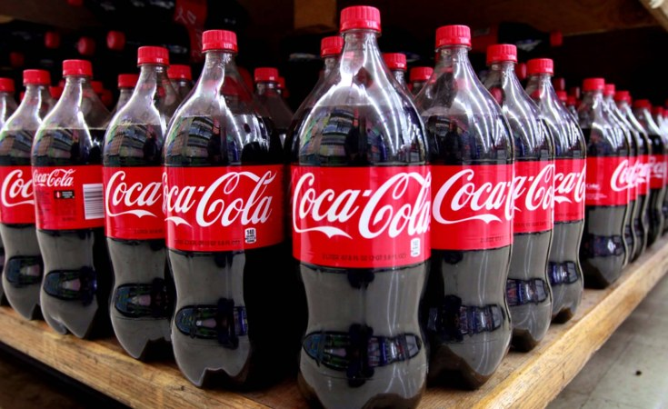
La licence est l'un des moyens les plus courants de commercialiser les actifs de PI et d'en tirer des revenus importants.
L'entreprise COCA COLA a atteint un succès à l’échelle mondiale en poursuivant une stratégie d'expansion stratégique qui est l'octroi de licences de marque, qui permet à Coca-Cola d'étendre sa marque et son portefeuille de produits au-delà de son offre de boissons de base. En accordant une licence pour ses marques, Coca-Cola peut bénéficier d'une notoriété accrue, d'une fidélité des consommateurs et de sources de revenus sans investir dans la production, la distribution ou la commercialisation des produits sous licence.

Slide 46
4. Accords de transfert de technologie
Comme son titre l'indique, le transfert de technologie est un processus par lequel une partie transfère sa technologie à une autre à des fins commerciales ou pour le développement de nouveaux produits.
Ce transfert s'effectue par la signature d'un contrat entre les parties. C’est une autre forme de licence de propriété intellectuelle dont l'objet est un élément technologique (qu'il soit intégré à un produit, couvert par un brevet, déposé ou en cours de développement).

Slide 47
Comparativement aux licences classiques, les accords de transfert de technologie sont souvent plus complexes et techniques.
En effet, ils doivent non seulement couvrir tous les aspects juridiques pertinents, mais aussi traiter efficacement de tous les aspects techniques et scientifiques liés à l'invention qui renferme la technologie.

Slide 48

Maroc-Brésil: Signature d’un accord de transfert de technologie sur la mobilité électrique.
Le Green Energy Park (GEP), une plateforme de recherche et de formation en énergie solaire basée dans la ville verte de BenGuerir, a signé un accord de transfert de technologie avec un réseau de chercheurs brésiliens en matière de chargeurs de batteries de voitures. Source https://laquotidienne.ma/article/economie/maroc-bresil-signature-d-un-accord-de-transfert-de-technologie-sur-la-mobilite-electrique

Slide 49
5. Accords de coentreprise ou joint-venture
On remarque de nos jours que, même les plus grandes entreprises ne vont plus toutes seules.
Le partenariat avec d'autres entreprises est non seulement une nécessité dans de nombreux cas, mais aussi un excellent moyen de gagner du temps et de l'argent.
Lorsque deux partenaires ou plus s'associent pour entreprendre un nouveau projet avec des objectifs communs, on parle juridiquement de coentreprise.

Slide 50
Dans ce type de partenariat, la gestion de la propriété intellectuelle est une question cruciale pour déterminer comment les inventions et innovations sont partagés et protégés entre les partenaires.
Les coentreprises sont généralement établies par un contrat, par lequel, les parties conviennent de collaborer et de se répartir les rôles, les responsabilités et les ressources. Ce type de partenariats présentent des avantages considérables pour les entreprises.
C’est d’ailleurs cette option qui est généralement utilisée par les étrangers qui veulent exercer dans

Slide 51
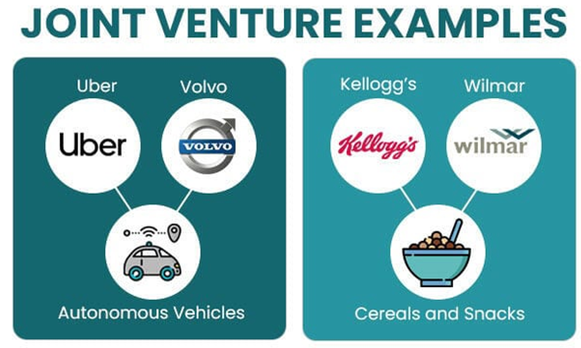
les pays qui leur limitent la possibilité d'exercer une activité commerciale de manière indépendante.

Slide 52
6. Contrat de franchise
L'un des moyens vous permettant de commercialiser vos actifs de propriété intellectuelle est de conclure un contrat de franchise.
C’est un type particulier de contrat de licence qui permet le développement d'une entreprise et la distribution de produits sans avoir à réinventer la roue.
Il permet à une entreprise indépendante d’exploiter la notoriété, l'identité de marque et le savoir-faire d'une entreprise préétablie en échange d'une compensation financière.

Slide 53
C’est en substance, un accord qui est scellé entre un franchisé et un franchiseur qui accorde au franchisé le droit d'exploiter sa marque et son savoir-faire dans le but de commercialiser les produits et/ou services du réseau de franchise.
De plus, pendant toute la durée du contrat, le franchiseur a l’obligation d’assurer une assistance commerciale et/ou technique au franchisé.
En résumé, elle permet la reproduction d'un modèle commercial ayant déjà fait ses preuves avec succès.

Slide 54
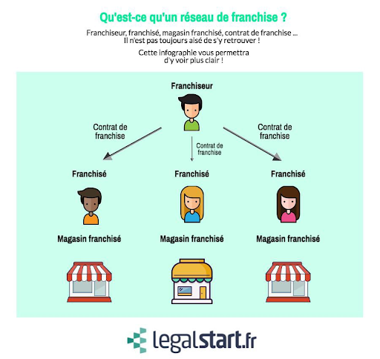
De nombreuses entreprises à succès utilisent le contrat de franchise pour se développer rapidement, s'appuyant sur des partenaires indépendants (franchisés) qui exploitent leur marque et leur savoir-faire en échange de redevances.

Slide 55
7. Avantages et inconvénients de chaque type de contrat
N° | Type | Avantages | Inconvénients
1 | Accord de confidentialité | Un outil fondamental pour protéger vos informations confidentielles. Il peut également vous aider à définir la finalité et les limites de l'utilisation de ces informations. Il vous protège contre la divulgation d'informations confidentielles par vos employés. | Il ne garantit des dommages-intérêts qu'en cas de divulgation illicite d'informations. En cas de violation, les recours doivent être intentés devant les tribunaux, ce qui peut être coûteux et long. Il est fortement conseillé d'utiliser les accords de confidentialité en complément d'autres méthodes pour garantir la confidentialité des informations commerciales pertinentes.

Slide 56
N° | Type | Avantages | Inconvénients
2 | Contrat de cession | Un moyen de commercialiser vos droits de propriété industrielle et avoir un forte somme d’argent instantanément, Plus besoin pour le cédant de gérer, protéger ou défendre la marque. Possibilité de vendre votre DPI à son plein potentiel et obtenir un gain élevé Acquisition de tous les droits par le cessionnaire lui permettant d'agir en contrefaçon. Liberté totale d'exploitation par le cessionnaire contrairement à la licence. | Le vendeur ne peut plus exploiter son DPI (sauf cession partielle). Risque de sous-évaluation: Difficulté d'estimer la valeur réelle DPI. Le coût d’acquisition peut être très élevé pour le cessionnaire. Risque juridique pour le cessionnaire car il doit vérifier la validité et l'absence de litiges antérieurs sur les DPI.

Slide 57
N° | Type | Avantages | Inconvénients
3 | Contrat de licence | Un moyen simple, fréquent et fiable de commercialiser vos droits de propriété intellectuelle. Ils vous permettent de monétiser vos actifs tout en conservant un certain contrôle. | Vous pourriez être amené à divulguer des informations sur votre propriété intellectuelle. Le licencié peut acquérir le savoir-faire et devenir un concurrent direct utilisant vos droits de propriété intellectuelle après la fin du contrat. Soyez attentif au calendrier et aux critères de paiement des redevances.
4 | Coentreprises ou joint ventures | Les coentreprises sont un outil précieux pour accroître et développer votre entreprise en combinant des actifs matériels et immatériels. Vous pouvez avoir accès à des actifs de propriété intellectuelle ne faisant pas partie de votre portefeuille avec un investissement minimal. | La question de la propriété des nouveaux droits de propriété intellectuelle créés par la coentreprise pourrait poser problème. Le risque de litiges est accru en cas de communication insuffisante ou d'objectifs flous au départ. Dissoudre une coentreprise est souvent complexe et nécessite un plan de sortie très clair pour éviter des litiges longs et coûteux

Slide 58
N° | Type | Avantages | Inconvénients
5 | Contrat de franchise | Un moyen intéressant et simple de développer son activité tout en générant des revenus. Accès à des méthodes commerciales et opérationnelles qui ont déjà fait leurs preuves. Soutien technique, logistique et commercial continu de la part du réseau. | Nécessite des ressources importantes de la part du franchiseur pour animer, former et contrôler le réseau de manière constante. Une erreur du franchiseur peut entraîner des perturbations importantes pour l'activité des franchisés.
6 | Transfert de technologie | À l'instar des licences, il peut favoriser l'innovation et l'expansion commerciale. Génère des revenus (royalties, prix de vente) sans avoir à fabriquer ou commercialiser soi-même. Permet d'acquérir une avance compétitive immédiate sur ses concurrents locaux. | Soyez vigilant quant à la propriété des améliorations créées par le concédant de licence ou l'un des licenciés. Dans les secteurs de pointe, la technologie peut être dépassée avant même la fin de son intégration. é La technologie reste souvent liée au cédant pour les mises à jour, les pièces ou l'assistance technique.

Slide 59
8. Les autres formes de commercialisation des Droits de Propriété Industrielle
1. Apport en société:
L’apport des DPI à une société consiste à transférer la propriété de ces droits à la société.
En contrepartie, l’apporteur récupère des titres de la société en fonction de l’évaluation des droits apportés. Par exemple, il peut récupérer des actions, parts sociales, titres de créances, droits associés (la détention de titres donne le droit de percevoir des dividendes, de participer aux assemblées générales et de voter).

Slide 60
2. Nantissement:
Utilisation des droits de propriété intellectuelle comme garantie pour obtenir un crédit.
Par exemple, une société est titulaire de plusieurs DPI et souhaite obtenir un prêt auprès d’une banque pour développer un nouveau produit.
La banque va lui demander une garantie afin de se prémunir contre une absence de remboursement. Un contrat de nantissement portant sur les brevets par exemple est alors conclu en parallèle du contrat de prêt.

Slide 61
3. Le marchandisage (ou merchandising):
Autorisation accordée par le titulaire d'une marque par exemple ayant acquis une valeur publicitaire ou un attrait particulier lors de son utilisation principale à une autre personne afin qu'elle puisse l'utiliser comme signe distinctif pour des produits ou services différents de ceux d'origine à des fins promotionnelles.
Exemple: noms et images de personnages fictifs issus de bandes dessinées, de films, de théâtre, de télévision, de radio, sport, musique...

Slide 62
Au regard de l’évolution du monde des affaires, d’autres formes de commercialisation des DPI pourraient émerger.
VII / CONCLUSION
Il est impératif pour toutes entreprises désireuses d’assurer leur croissance, de gérer efficacement leurs droits de propriété intellectuelle, de reconnaître la valeur de ces droits et de les exploiter pleinement.
Il faut pour cela, qu’elles développent une culture de valorisation des actifs de propriété industrielle,

Slide 63
qu’elles mettent en place des mécanismes d'évaluation de ces actifs, les intégrer par la suite au patrimoine de l'entreprise et les commercialiser.
C’est ainsi que ces entreprises pourront assurer leur croissance et leur compétitivité de façon durable dans les marchés où elles sont présentes.

Slide 64
Merci pour votre aimable attention !!!
cabinetmedahphilo@gmail.com
meda_philo@yahoo.fr

